Slide 1
Završna konferencija projekta Trening životnih vještina za prevenciju ovisnosti o alkoholu, kockanju i novim tehnologijama kod djece i mladih
Zavod za javno zdravstvo
Koprivničko-križevačke županije
KLA „Centar” Koprivnica
Maja Blažeković, dr. med.,
spec. epidemiologije
Koprivnica, 15.12.2023.

Slide 2
Opći podaci o projektu
Nositelj projekta: Zavod za javno zdravstvo Koprivničko-križevačke županije
Partner u projektu: Klub liječenih alkoholičara „Centar” Koprivnica
Trajanje projekta: 16. prosinca 2022. - 15. prosinca 2023.
Vrijednost projekta: 78.306,46€ (590.000,00 HRK)
Projekt u potpunosti financira Ministarstvo zdravstva.
Projekt podržava Koprivničko-križevačka županija.

Slide 3
Cilj projekta
Osnažiti djecu i mlade, roditelje, djelatnike u obrazovnim i zdravstvenim ustanovama u svrhu smanjenja rizičnih ponašanja koja mogu voditi ka ovisnosti o alkoholu, kockanju i novim tehnologijama.

Slide 4
Specifični ciljevi
Senzibilizacija i osvješćivanje opće javnosti, gradske i županijske vlasti, obrazovnog i zdravstvenog sustava vezano uz problematiku svih vrsta ovisnosti.
Razvijanje kontinuirane stručne i operativne međusektorske suradnje djelatnika obrazovnog i zdravstvenog sustava te Županijskog Povjerenstva za suzbijanje zlouporabe droga usmjerene ka prevenciji ovisnosti uz podršku lokalne zajednice.
Razvijanje grupa podrške i unaprjeđenje suradnje s udrugama koje se bave prevencijom i resocijalizacijom ovisnika.
Jačanje životnih vještina djece i mladih s ciljem smanjenja rizičnog ponašanja, zaštite zdravlja i podizanje kvalitete života.
Osnaživanje djelatnika u obrazovnim ustanovama i roditelja u ranom prepoznavanju rizičnih ponašanja u djece i mladih s pravovremenim upućivanjem na daljnju adekvatnu intervenciju usmjerenu ka pojedincu ili cijeloj obitelji u zdravstvenom sustavu.
Jačanje ljudskih resursa u obrazovnim ustanovama, ZZJZ KKŽ i KLA „Centar“ Koprivnica za provođenje preventivnih programa na polju prevencije svih vrsta ovisnosti i rizičnog ponašanja u djece i mladih osoba.

Slide 5
U projektu je sudjelovalo 17 osnovnih škola
OŠ Prof. Franje Viktora Šignjara Virje
OŠ „Đuro Ester” Koprivnica
OŠ „Prof. Blaž Mađer” Novigrad Podravski
OŠ Ivan Lacković Croata Kalinovac
OŠ Andrije Palmovića Rasinja
OŠ Molve
OŠ Koprivnički Bregi
OŠ „Fran Koncelak” Drnje
OŠ Sokolovac
OŠ Koprivnički Ivanec
OŠ „Braća Radić” Koprivnica
OŠ Mihovil Pavlek Miškina Đelekovec
OŠ Ljudevita Modeca Križevci
OŠ Đurđevac
OŠ Sidonije Rubido Erdödy Gornja Rijeka
OŠ „Podolice” Koprivnica
OŠ „Antun Nemčić Gostovinski” Koprivnica

Slide 6
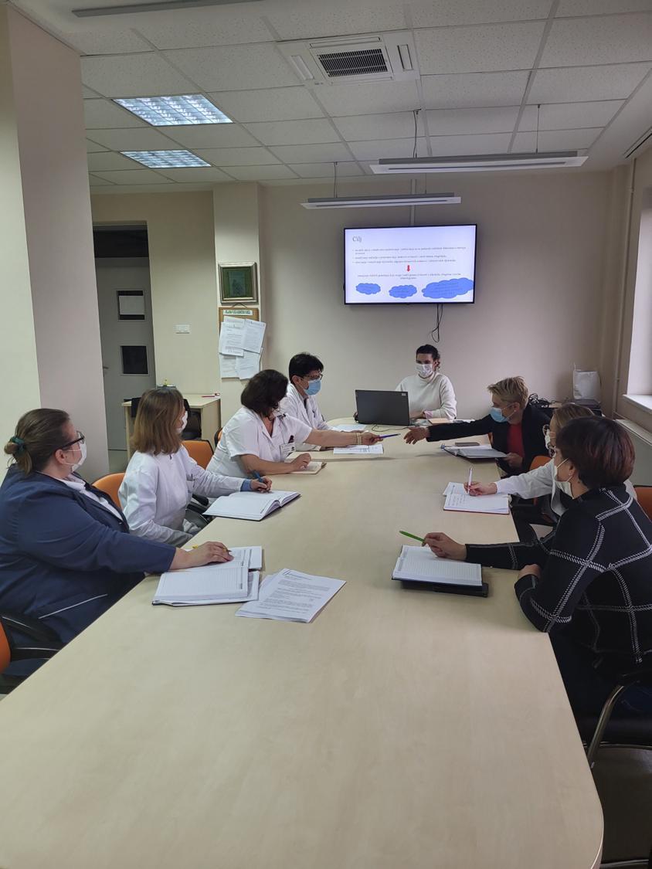
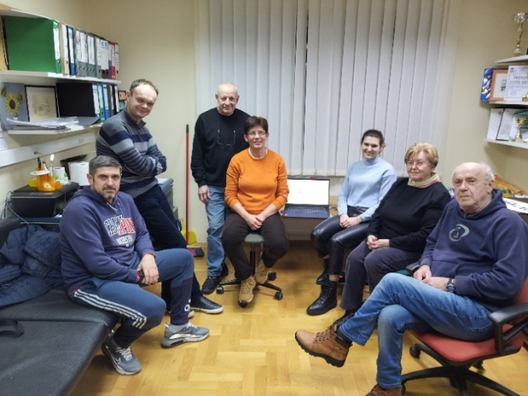
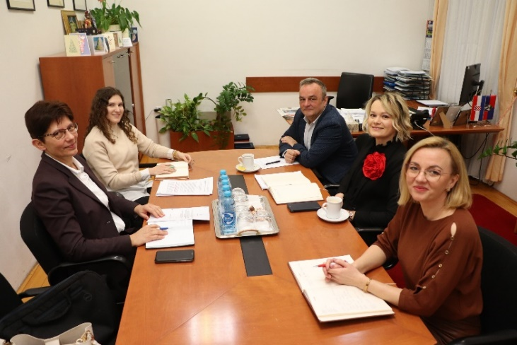
Projektne aktivnosti
Siječanj, 2023.
Zapošljavanje psihologa kao suradnika na Projektu
Održana četiri sastanka s ciljem dogovora oko provedbe projektnih aktivnosti
Planiranje aktivnosti vezanih uz promidžbu i vidljivost projekta

Slide 7
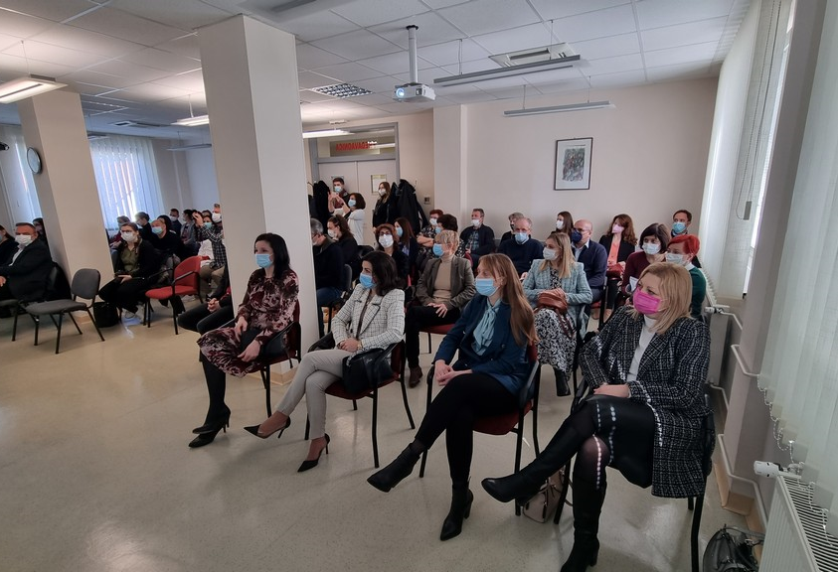
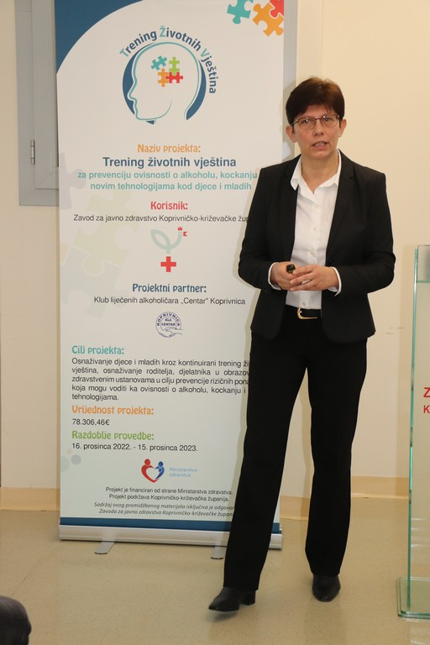
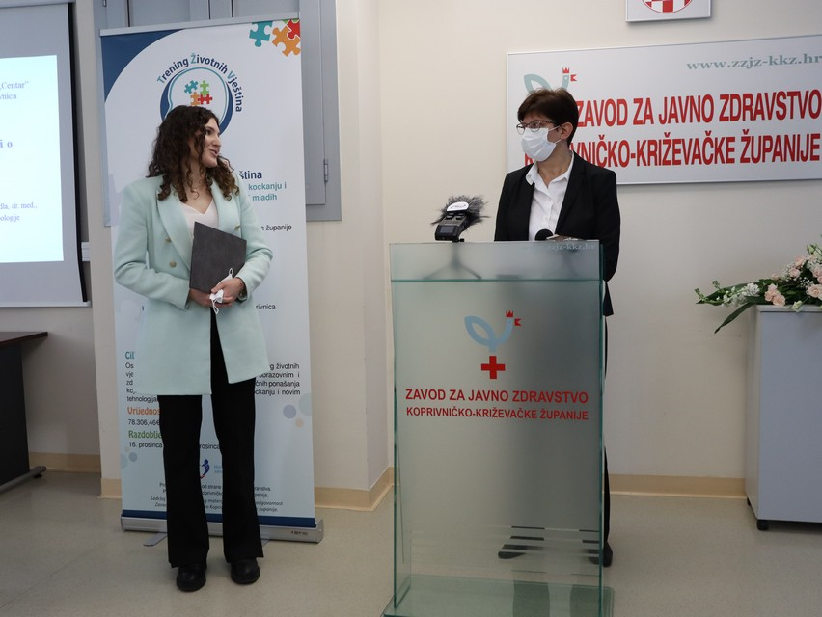
Početna konferencija
21. veljače 2023.
predstavljanje projekta

Slide 8
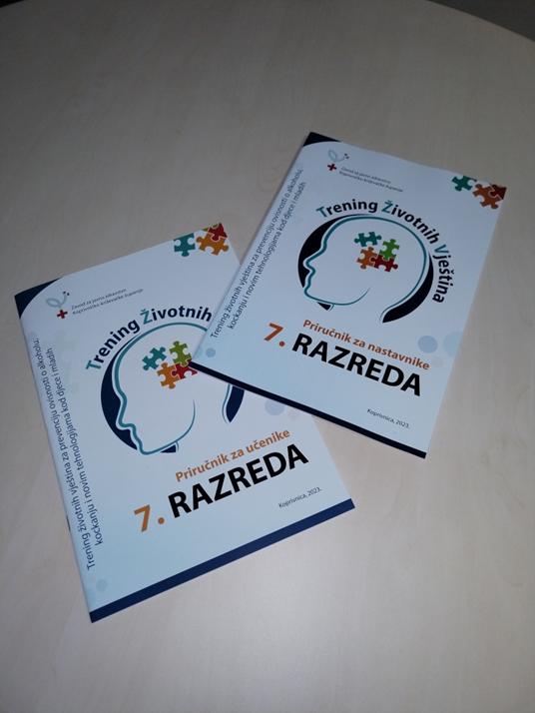
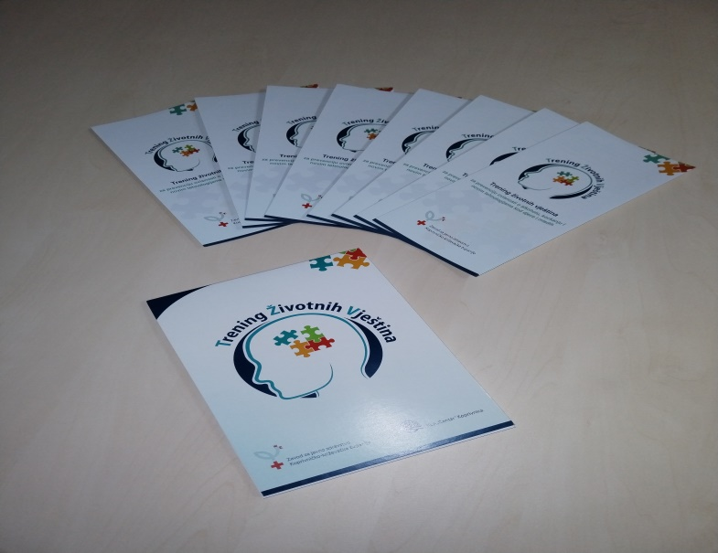
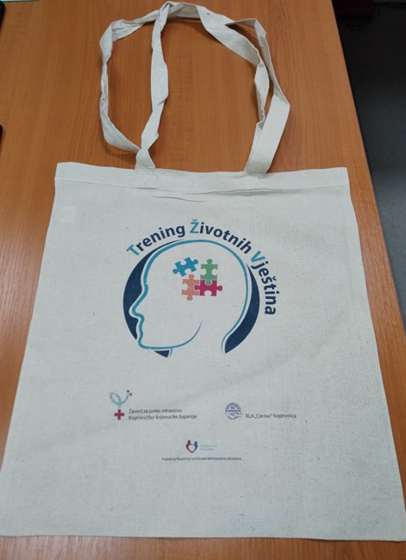
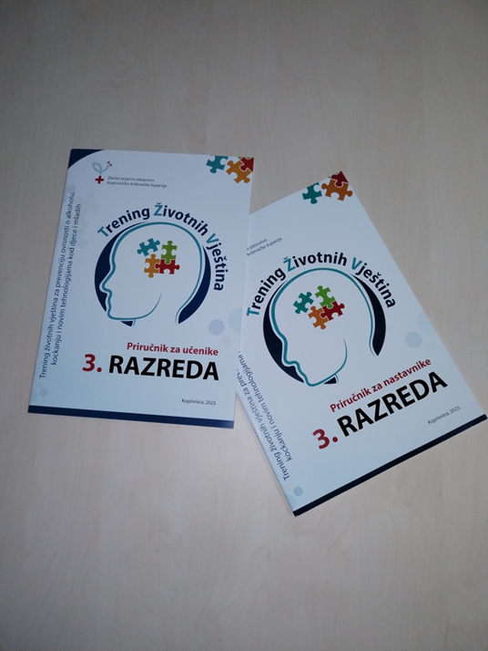
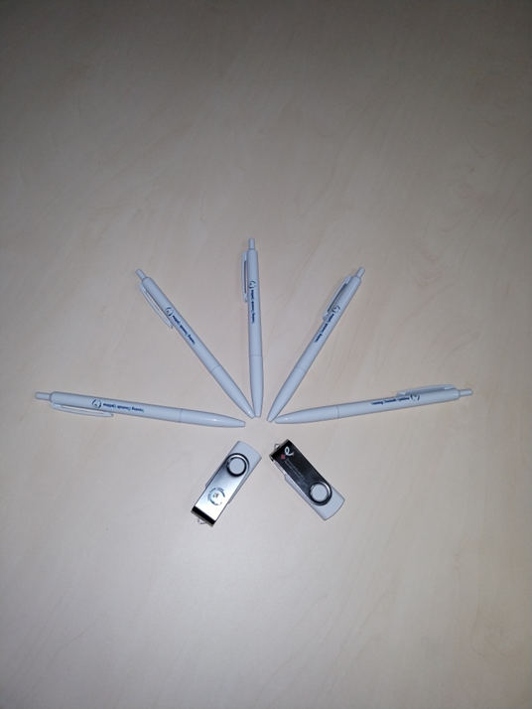
Vidljivost projekta
promidžbeni materijal
tiskani priručnici za provedbu radionica

Slide 9
I. edukacija 23. veljače 2023. OŠ „Braća Radić”, Koprivnica
Teme:
senzibilizacija mladih za problem rizičnog pijenja alkoholnih pića
podrška mladima u procesu savladavanja razvojnih kriza autoriteta, seksualnosti i identiteta kao preduvjeta normalnog razvoja u zrelu ličnost
broj sudionika - 123

Slide 10
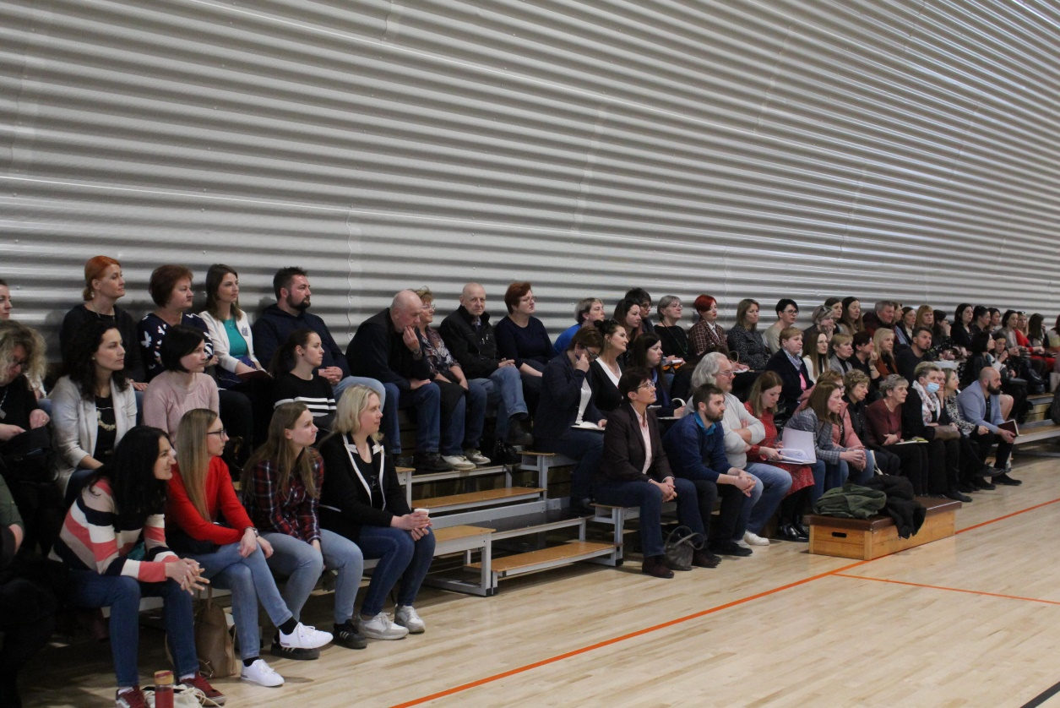
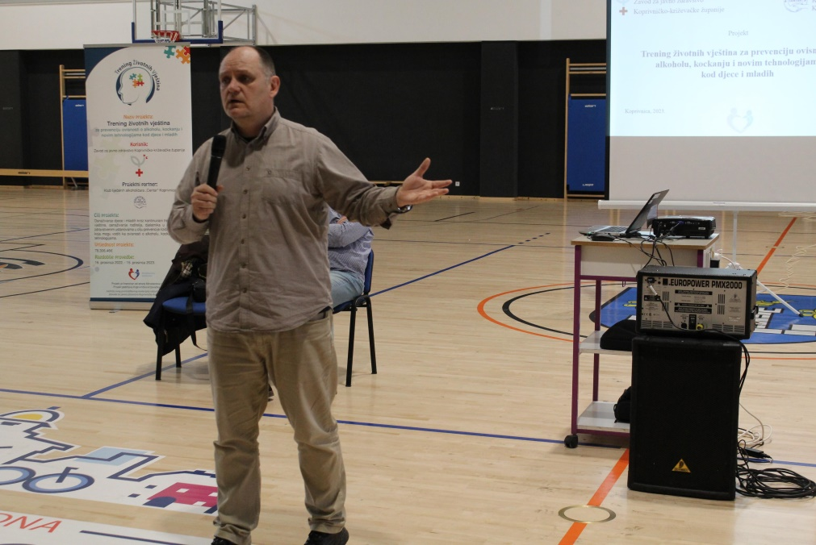
II. edukacija 30. ožujka 2023. OŠ „Đuro Ester”, Koprivnica
Teme:
obiteljski problemi povezani s pijenjem - intervencije usmjerene na učenika i obitelj
trening kratkih intervencija kod rizičnih ponašanja i zloupotrebe sredstava ovisnosti učenika 3. i 7. razreda - intervencije u radu s roditeljima učenika
broj sudionika - 112

Slide 11
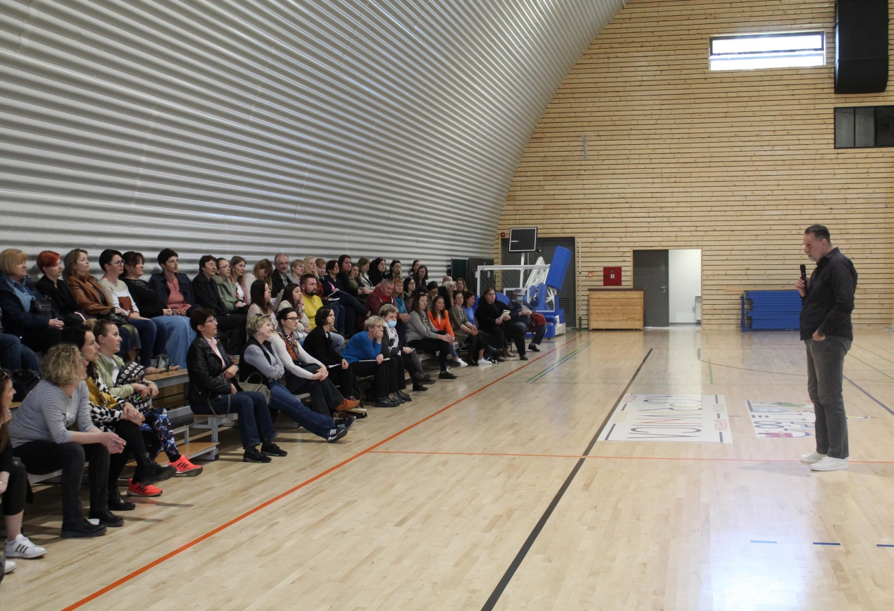
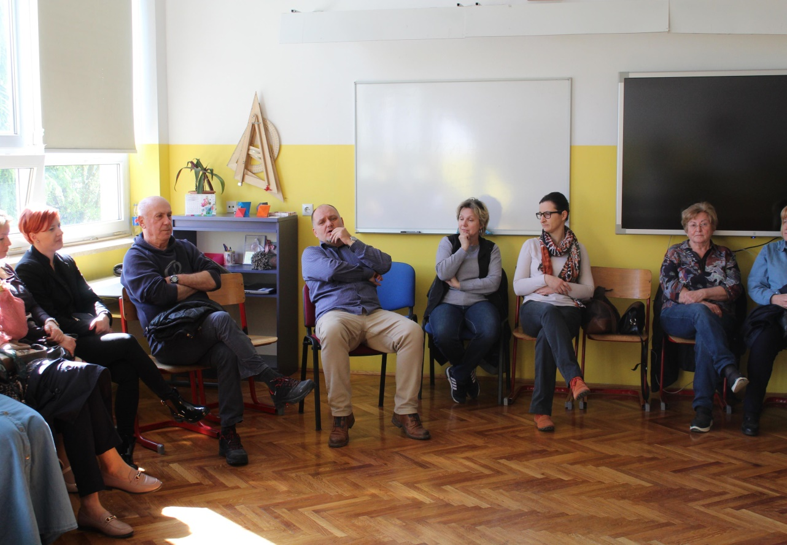
III. edukacija 25. travnja 2023. OŠ „Đuro Ester”, Koprivnica
Teme:
fenomenologija kocke
rad u grupi ovisnika o kocki
trening kratkih intervencija kod rizičnih ponašanja i problematičnog korištenja novih tehnologija učenika 3. i 7. razreda
broj sudionika - 103

Slide 12
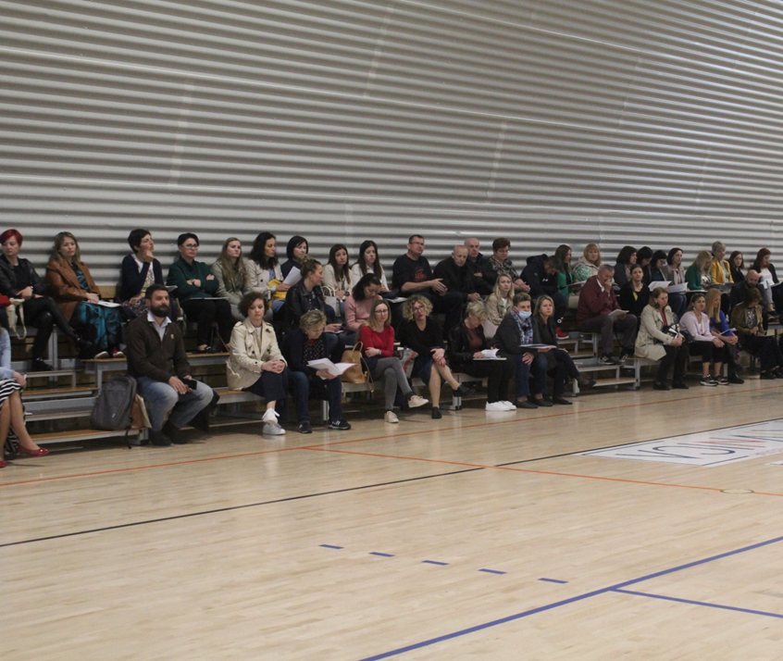
IV. edukacija 11. svibnja 2023. u OŠ „Đuro Ester”, Koprivnica
Teme:
javnozdravstveni pristup prevenciji ovisnosti i rizičnih ponašanja, iskustva iz provedbe Trening životnih vještina u Primorsko- goranskoj županiji
implementacija programa Trening životnih vještina u razredu
broj sudionika - 108

Slide 13
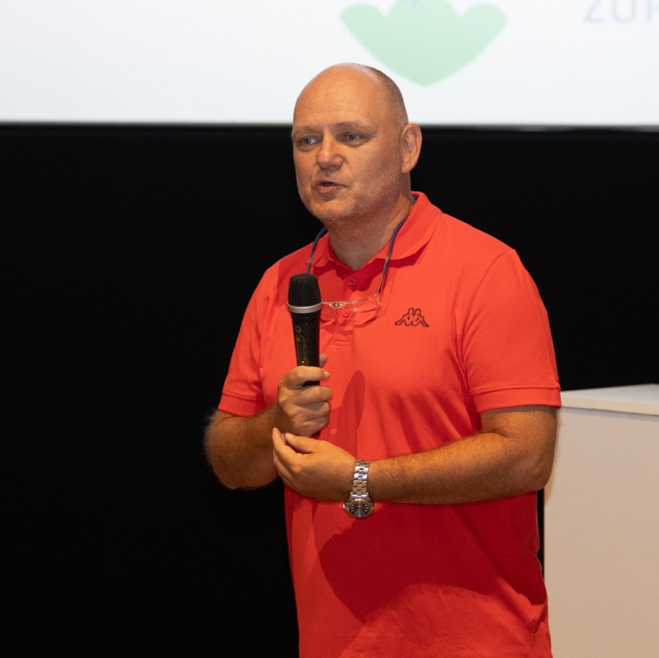
Održane 3 javne tribine
„Ovisite o sebi, ne o psihoaktivnim tvarima”
13. lipnja 2023. u Vijećnici grada Koprivnice – 50 sudionika
6. srpnja 2023. u Domu kulture u Đurđevcu – 51 sudionik
7. rujna 2023. u kino dvorani Križevačkog poduzetničkog centra – 104 sudionika
Predavač: prof. dr. sc. Zoran Zoričić,
dr. med., psihijatar adiktolog

Slide 14
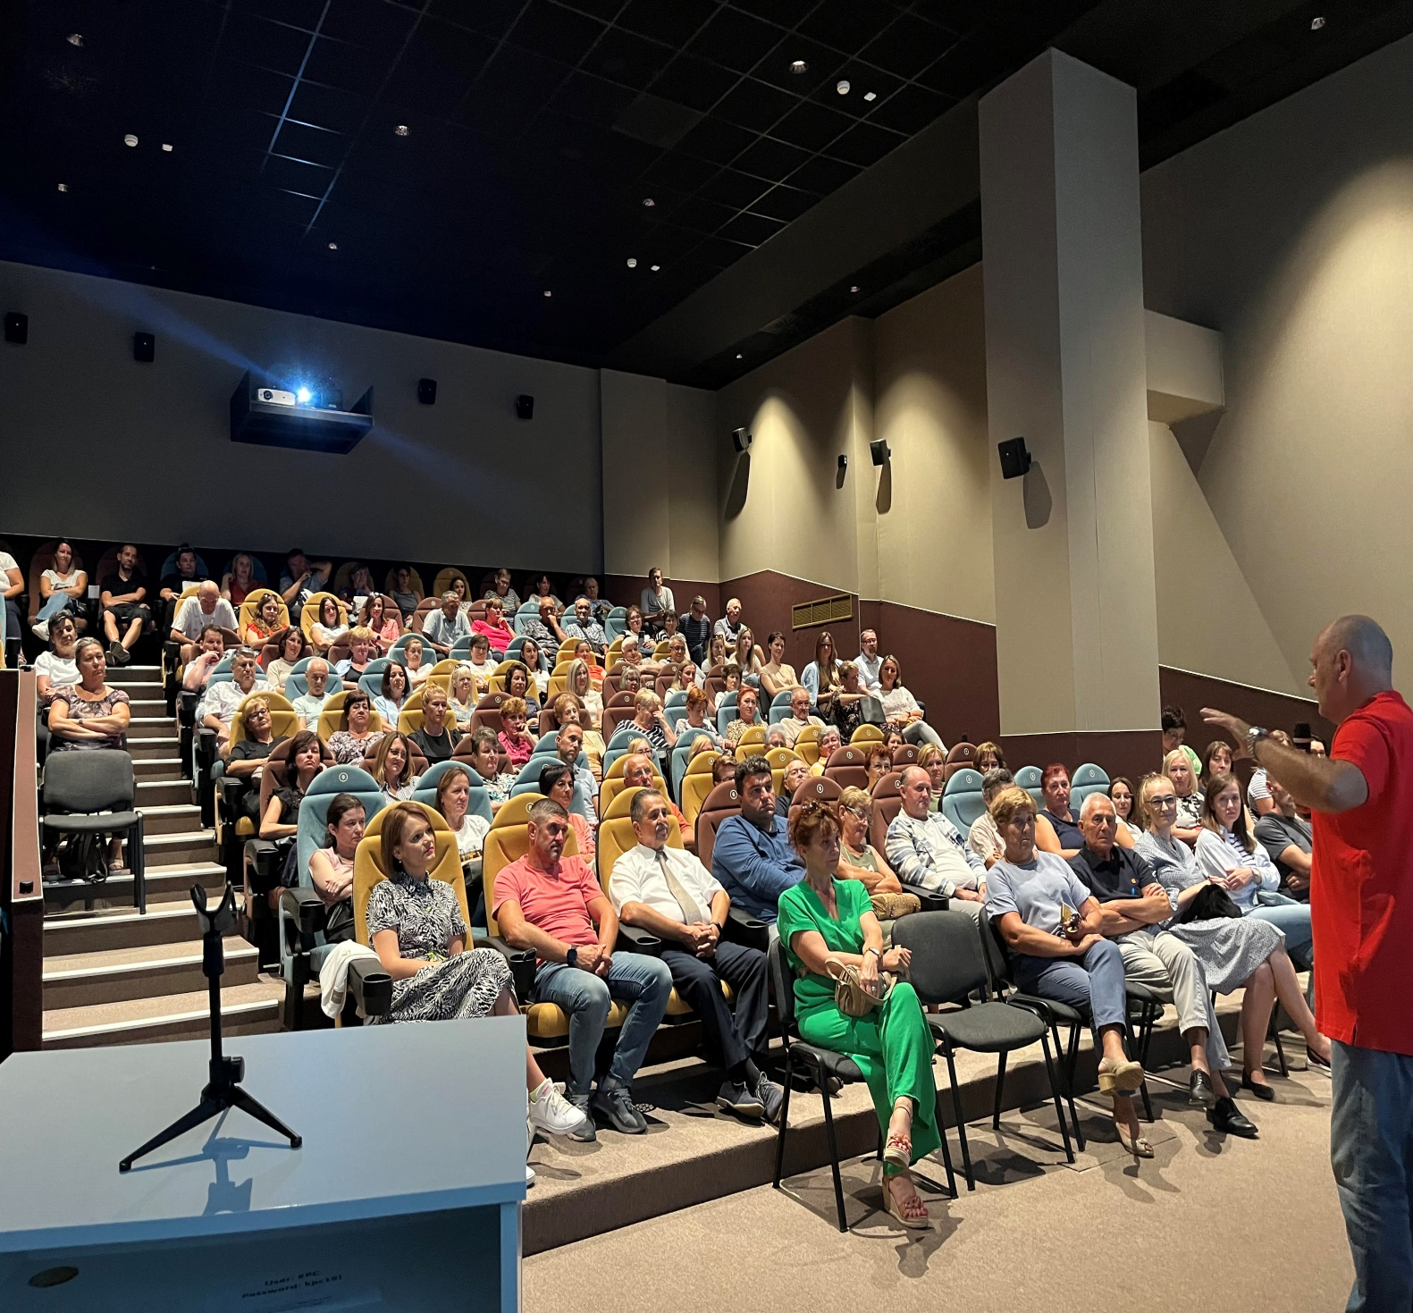
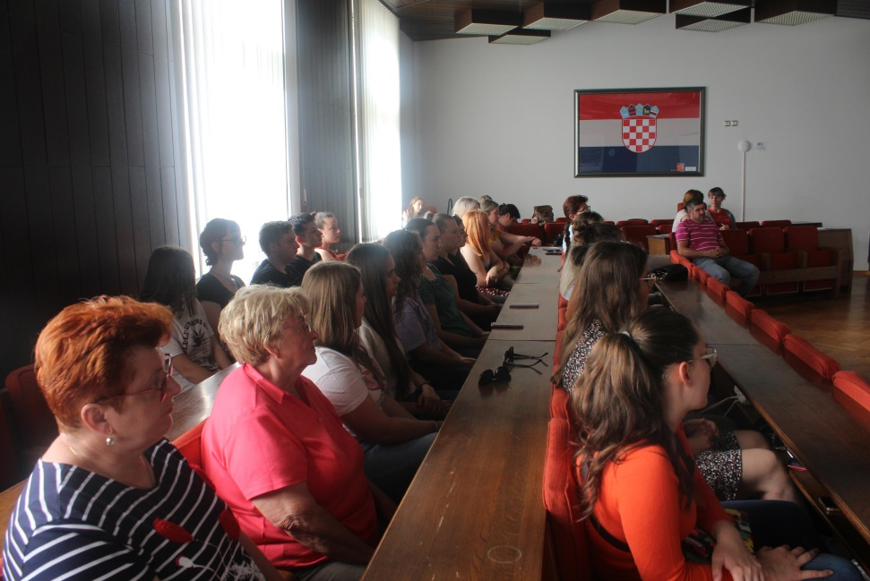
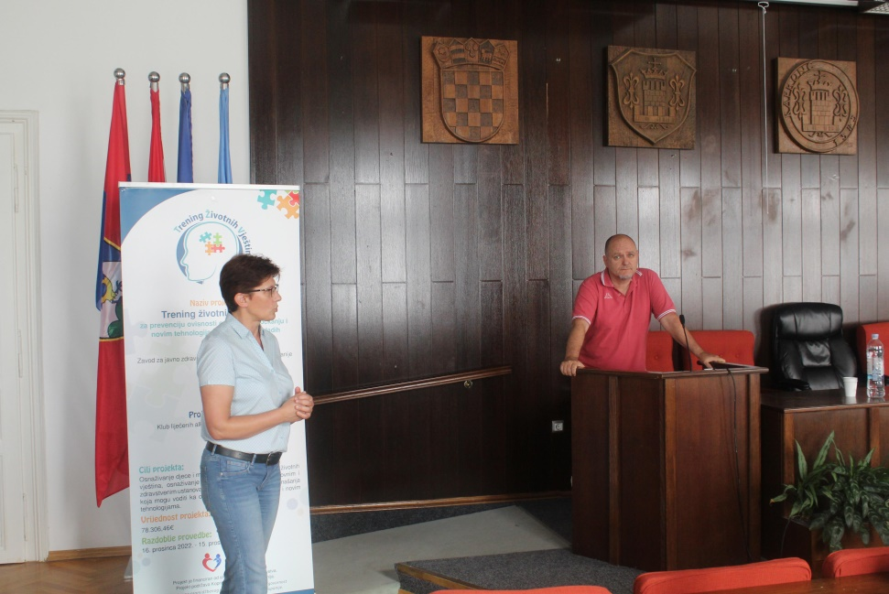
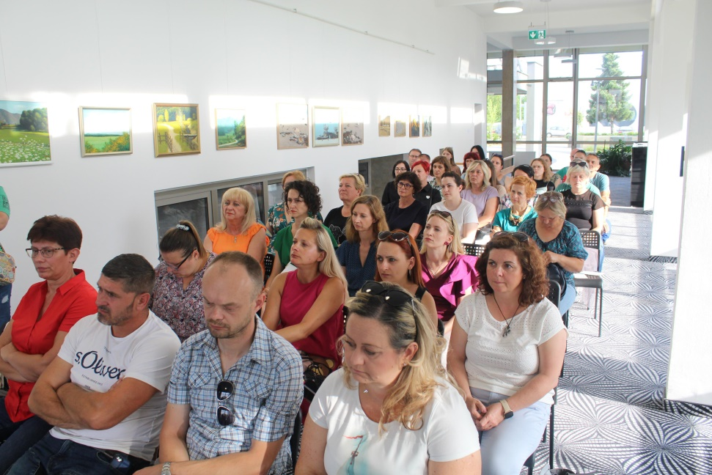
KOPRIVNICA
KRIŽEVCI
KOPRIVNICA
ĐURĐEVAC
Javne tribine - više od 200 sudionika

Slide 15
Projektne aktivnosti od 9. do 11. mjeseca 2023.
Provođenje programa Trening životnih vještina
od rujna do kraja studenog 2023. provedene radionice u 3. i 7. razredima u 17 osnovnih škola uključenih u Projekt
17 koordinatora Projekta u školama
121 izvoditelj radionica u razredima
58 trećih razreda i 41 sedmi razred, ukupno 99 razreda
provedeno 8 radionica u 3. razredima i 6 radionica u 7. razredima
u radionicama sudjelovao 701 učenik 3. razreda i 763 učenika 7. razreda

Slide 16
Teme radionica
3. razredi
samopoštovanje
odlučivanje
reklamiranje
suočavanje sa stresom
komunikacijske vještine
socijalne vještine
pušenje
zauzimanje za sebe
7. razredi
nasilje i mediji
zlouporaba droga
komunikacijske vještine
asertivnost
marihuana – zablude i istine
odupiranje vršnjačkom pritisku

Slide 17
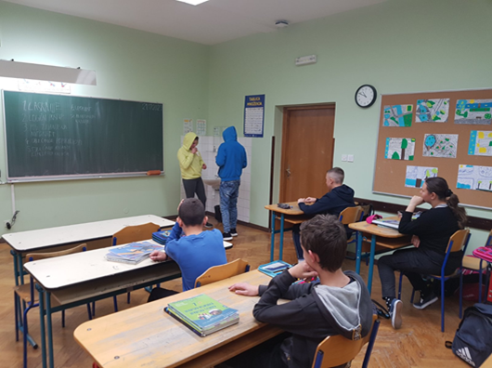
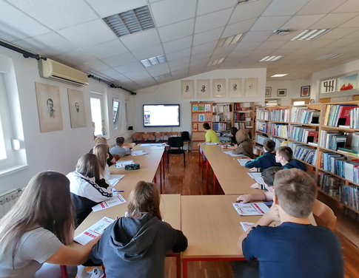
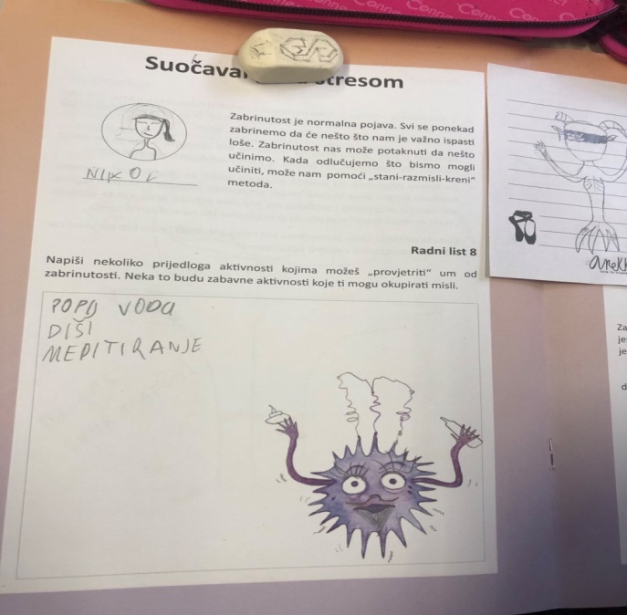
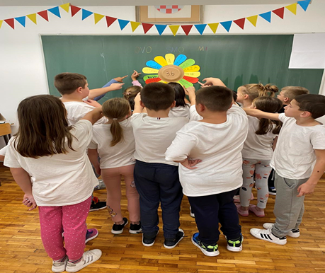
na radionicama je bilo radno i zabavno

Slide 18
Projektne aktivnosti od 9. do 11. mjeseca 2023.
Edukacija roditelja učenika 3. i 7. razreda od strane djelatnika Zavoda
4 djelatnice Zavoda za javno zdravstvo Koprivničko-križevačke županije koje su prošle edukaciju održale su predavanja roditeljima o prevenciji ovisnosti i upoznale ih s Projektom
upoznavanje sa radom KLA „Centar”, Koprivnica – partnerom u Projektu – edukacija roditelja učenika 7. razreda
održano 27 predavanja na roditeljskim sastancima
58 trećih razreda i 41 sedmi razred svih 17 osnovnih škola uključenih u Projekt
1035 roditelja prisutnih na edukacijama

Slide 19
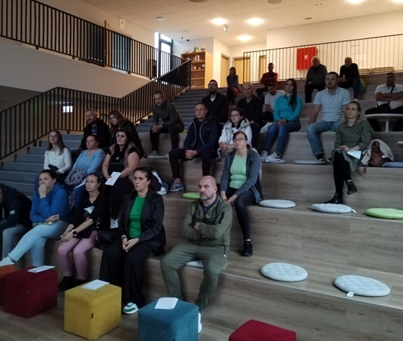
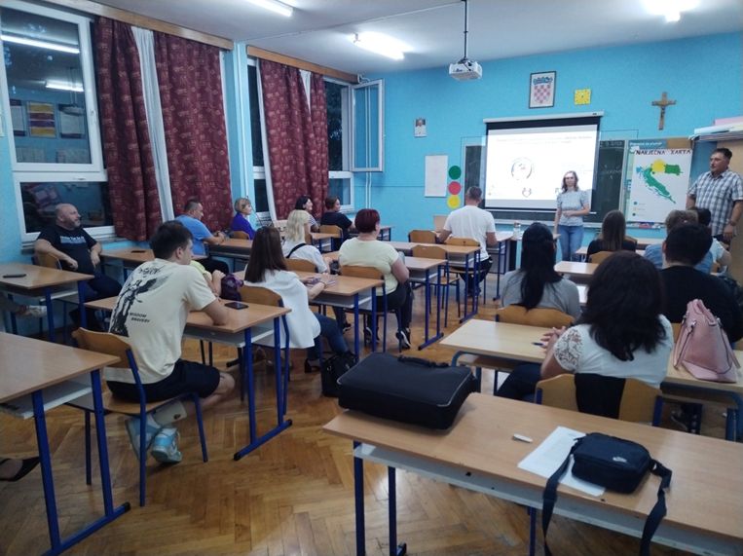
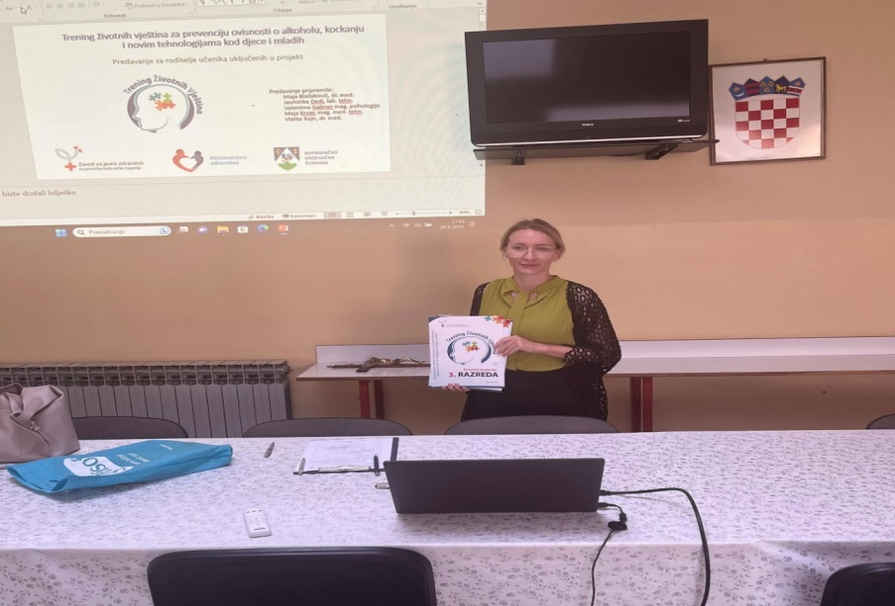
roditelji su se u velikom broju odazvali na roditeljske sastanke

Slide 20
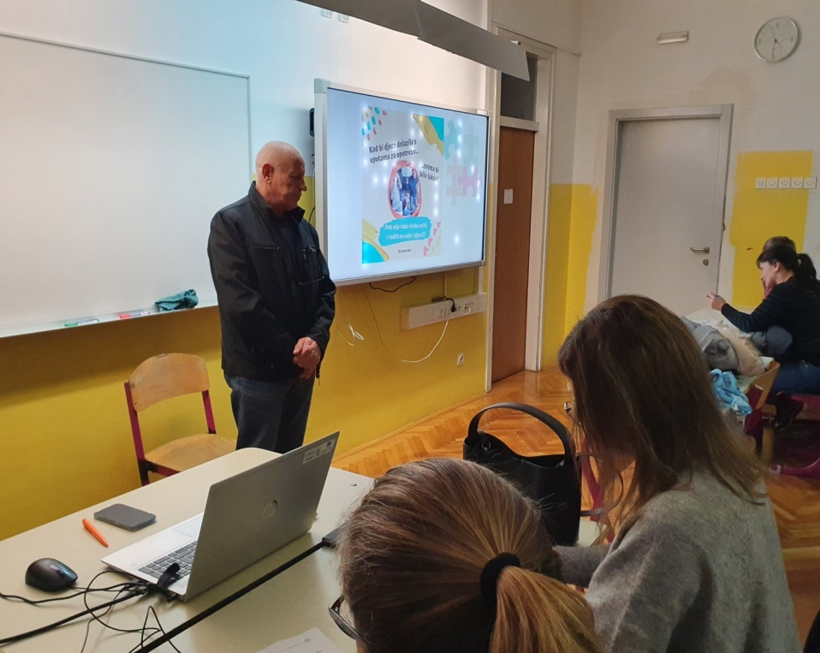
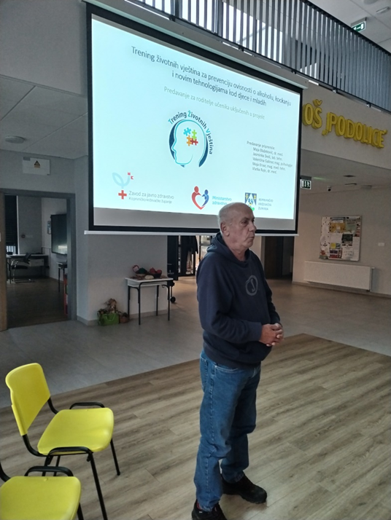
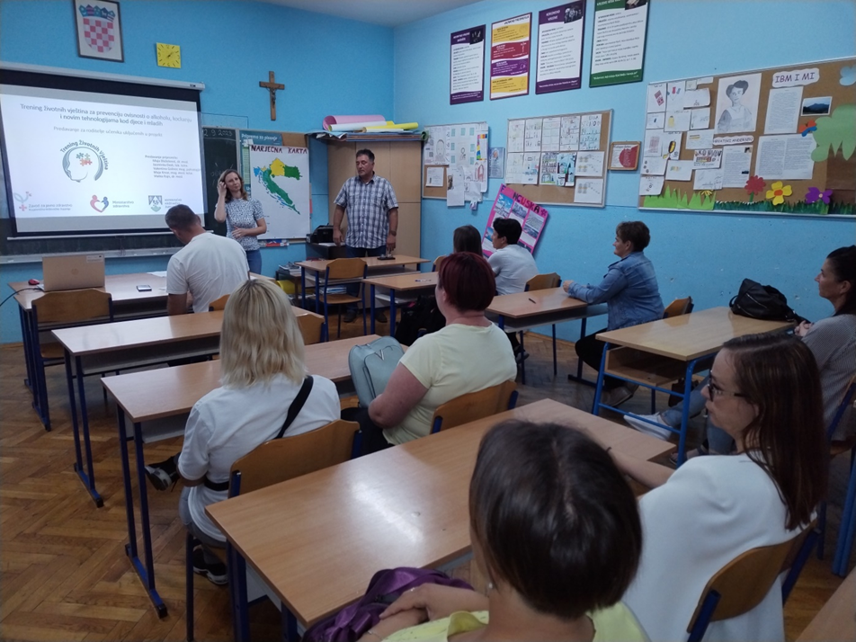
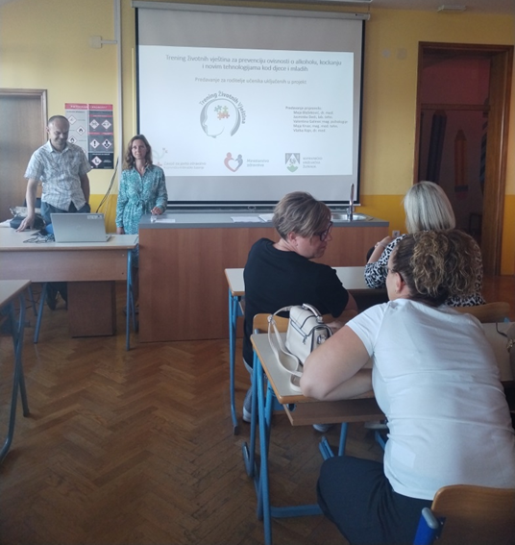
na edukaciji roditelja učenika 7. razreda sudjelovali su članovi KLA „Centar”, Koprivnica

Slide 21
Zaključno o Projektu
u Projektu sudjelovalo 17 osnovnih škola
educiran 121 izvoditelj kroz 4 edukativne radionice
održane 3 javne tribine na temu prevencije ovisnosti na kojima je bilo prisutno 205 sudionika
održano 27 edukacija o prevenciji ovisnosti na roditeljskim sastancima – 1035 prisutnih roditelja
kroz 8 radionica u 3. razredima i 6 radionica u 7. razredima educiran 701 učenik 3. razreda i
763 učenika 7. razreda
svi specifični ciljevi definirani u Projektu su ostvareni

Slide 22
Hvala na pažnji!

